Slide 1


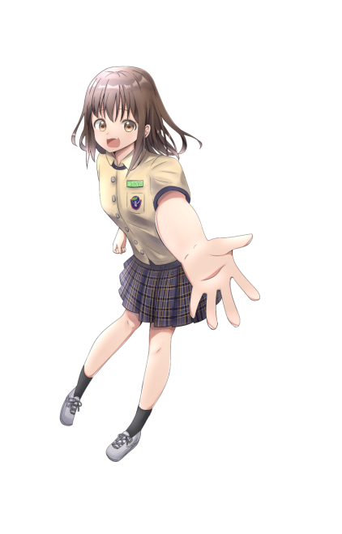
桃園市113學年度國中 英語普測與單字競賽說明
113.12.18
青埔國中 黃子芸

Slide 2
桃園市113學年度國中英語普測
目的：藉由桃園市英語學習網線上練習加強學生英語單字能力，並利用七年級及八年級普測評估實施成效，輔以比賽鼓勵學生參與，進而提升全市國中生的英語能力。
參加對象：本市所屬各公/私立國民中學 (含完全中學國中部)七、八年級學生。

Slide 3
英語普測相關時程(114年執行)
年級 | 登錄 班級施測時間 | 正式施測時間 | 個別補測時間
八年級 | 1/13-1/24 | 2/11-3/14 | 3/17-3/21
七年級 | 3/17-3/28 | 4/1-4/30 | 5/1-5/7

Slide 4
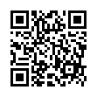
英語普測注意事項
各校需以業務承辦帳密登入後，登錄各班施測時間。欲重新確認帳密，請於114年1月6日(一)前填寫Google表單，回報承辦人電子信箱。
每個時段以750人為登錄上限，各校登錄時以班級實際人數登記，請在登錄前先統計人數與規劃時間。

Slide 5
桃園市113學年度國中英語普測
各校可於3月31日(一)，查詢八年級學生成績PR值，以利安排後續單字競賽報名。

Slide 6
桃園市113學年度國中英語單字競賽重點說明

Slide 7
桃園市113學年度國中英語單字競賽
辦理時間：114年6月7日(星期六)
辦理地點：桃園市立青埔國中活動中心
參加對象：本市所屬各公/私立國民中學
(含完全中學國中部)八年級學生

Slide 8
桃園市113學年度國中英語單字競賽
競賽範圍： 以教育部國中小基本英語字彙、全民英檢初級、大考中心英文參考詞彙第三、四級字彙為命題基準。
視比賽實際情況提升測驗等級到大考中心英文參考詞彙第五、六級字彙範圍或全民英檢中高級字彙。

Slide 9
單字競賽辦理方式
採分組競賽，每校 3 位選手，資格及分組方式如下：
組別 | 資格 | 名額
A | 公立學校各校八年級英文普測 PR90-99 | 1
B | 公立學校各校八年級英文普測 PR80-89 | 1
C | 公立學校各校八年級英文普測 PR70-79 | 1
D | 私立學校以上三組別學生各一位

Slide 10
單字競賽報名
(一)校內初選選手：請各校利用英語普測成績，挑選八年級 PR值 70-79、80-89、90-99，3個區間各一位選手報名參賽。
(二)報名方式：請至青埔國中→國中英語普測暨單字競賽資訊網填寫Google表單，並填寫紙本報名資料，核章後上傳報名表件(含英文普測成績)，以收到表單上傳完成信件為準。
(三)網路報名時間：
114年4月7日(一)09:00至4月25日(五)17：00，逾時不受理報名。
單字競賽報名操作示範

Slide 11
單字競賽獎勵方式
(一)分組個人賽：依分組競賽答對題數，A、B、C組取得分前12名給予獎勵，D組取前6名給予獎勵；個人獎成績若為同分，則並列同名次，往後之名次跳號調整，若至12名仍遇有同分並列時，增額錄取。
(二)團體競賽：依各校答對題數加總排序，若遇加總答對題數相同依以下組別答對題數較多者獲勝：PR70-79、PR80-89、PR90-99，若皆相同則增額錄取。

Slide 12
單字競賽獎勵方式
(三)指導教師獎勵：每位選手之指導教師以一人為限，指導教師於團體獎與個人獎間擇優予以敘獎(團體獎優先)，若同一位教師指導之多名學生同時獲個人獎時，總敘獎以嘉獎 1 次為上限(獎狀數不限)。
(四)獲獎名單公告：獲獎名單公布於桃園市教育局首頁https://www.tyc.edu.tw/及青埔國中英語單字競賽專區。

Slide 13
單字競賽獎勵方式
類別 | 獎項 | 名額 | 獎勵方式
個人獎 (A組) | 特優 | 4 | 學生獎狀乙紙、禮券/商品卡500元，指導教師核予嘉獎1次、獎狀乙紙
 | 優等 | 4 | 學生獎狀乙紙、禮券/商品卡300元，指導教師獎狀乙紙
 | 甲等 | 4 | 學生獎狀乙紙、禮券/商品卡200元，指導教師獎狀乙紙
個人獎 (B組) | 特優 | 4 | 學生獎狀乙紙、禮券/商品卡500元，指導教師核予嘉獎1次、獎狀乙紙
 | 優等 | 4 | 學生獎狀乙紙、禮券/商品卡300元，指導教師獎狀乙紙
 | 甲等 | 4 | 學生獎狀乙紙、禮券/商品卡200元，指導教師獎狀乙紙
個人獎 (C組) | 特優 | 4 | 學生獎狀乙紙、禮券/商品卡500元，指導教師核予嘉獎1次、獎狀乙紙
 | 優等 | 4 | 學生獎狀乙紙、禮券/商品卡300元，指導教師獎狀乙紙
 | 甲等 | 4 | 學生獎狀乙紙、禮券/商品卡200元，指導教師獎狀乙紙

Slide 14
單字競賽獎勵方式
類別 | 獎項 | 名額 | 獎勵方式
個人獎 (D組) | 特優 | 2 | 學生獎狀乙紙、禮券/商品卡500元，指導教師核予嘉獎1次、獎狀乙紙
 | 優等 | 2 | 學生獎狀乙紙、禮券/商品卡300元，指導教師獎狀乙紙
 | 甲等 | 2 | 學生獎狀乙紙、禮券/商品卡200元，指導教師獎狀乙紙
團體獎 (ABC組合計) | 特優 | 4 | 獎牌、禮券/商品卡 4000 元、指導教師各核予嘉獎 1 次
 | 優等 | 4 | 獎牌、禮券/商品卡 3000 元、指導教師各核予嘉獎 1 次
 | 甲等 | 4 | 獎牌、禮券/商品卡 2000 元、指導教師各核予嘉獎 1 次
團體獎 (D組) | 特優 | 1 | 獎牌、禮券/商品卡 4000 元、指導教師各核予嘉獎 1 次
 | 優等 | 1 | 獎牌、禮券/商品卡 3000 元、指導教師各核予嘉獎 1 次
 | 甲等 | 1 | 獎牌、禮券/商品卡 2000 元、指導教師各核予嘉獎 1 次

Slide 15
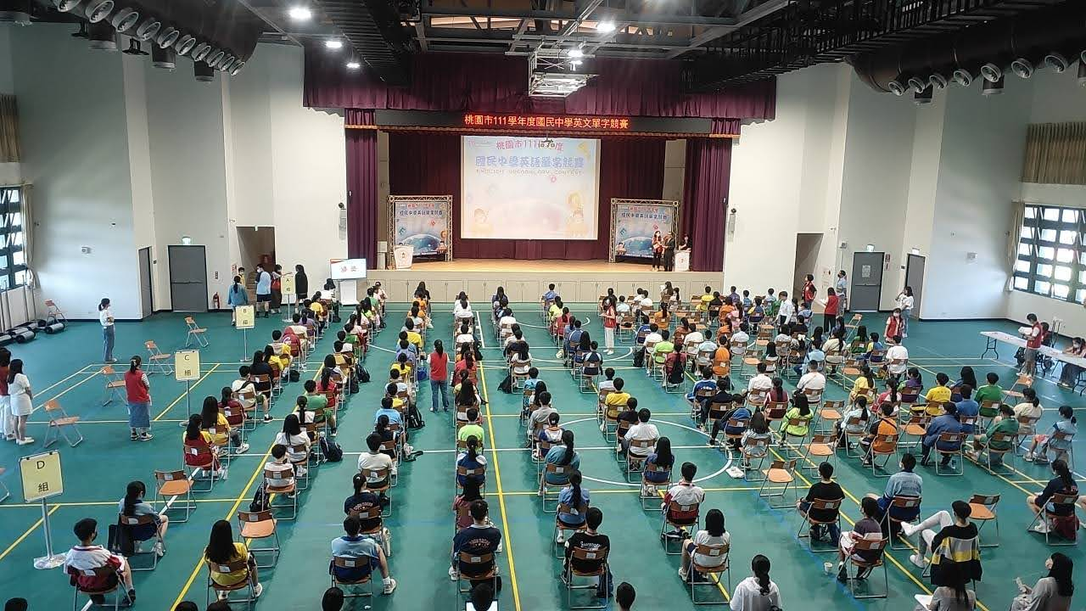
單字競賽作答方式
作答方式：每位參賽者一塊作答白板、
白板筆及板擦以供作答
測驗方式：「拼寫」出英文單字
電腦出題，投影於前方。
螢幕上呈現英文單字的中文意思、詞類、與字母數。
電腦發音兩次，參賽者在白板上作答寫出英文拼字。
每題作答時間為十秒鐘，鈴響後舉起作答板，答錯一題即遭淘汰。
計分方式：依學生答對題數計分。
圖片來源：桃園市立龜山國中https://www.gsjh.tyc.edu.tw/modules/tad_gphotos/index.php?album_sn=50&g2p=6

Slide 16
歷年活動照片
資料來源：桃園市立龜山國中https://www.gsjh.tyc.edu.tw/modules/tad_gphotos/index.php?album_sn=50&g2p=6

Slide 17
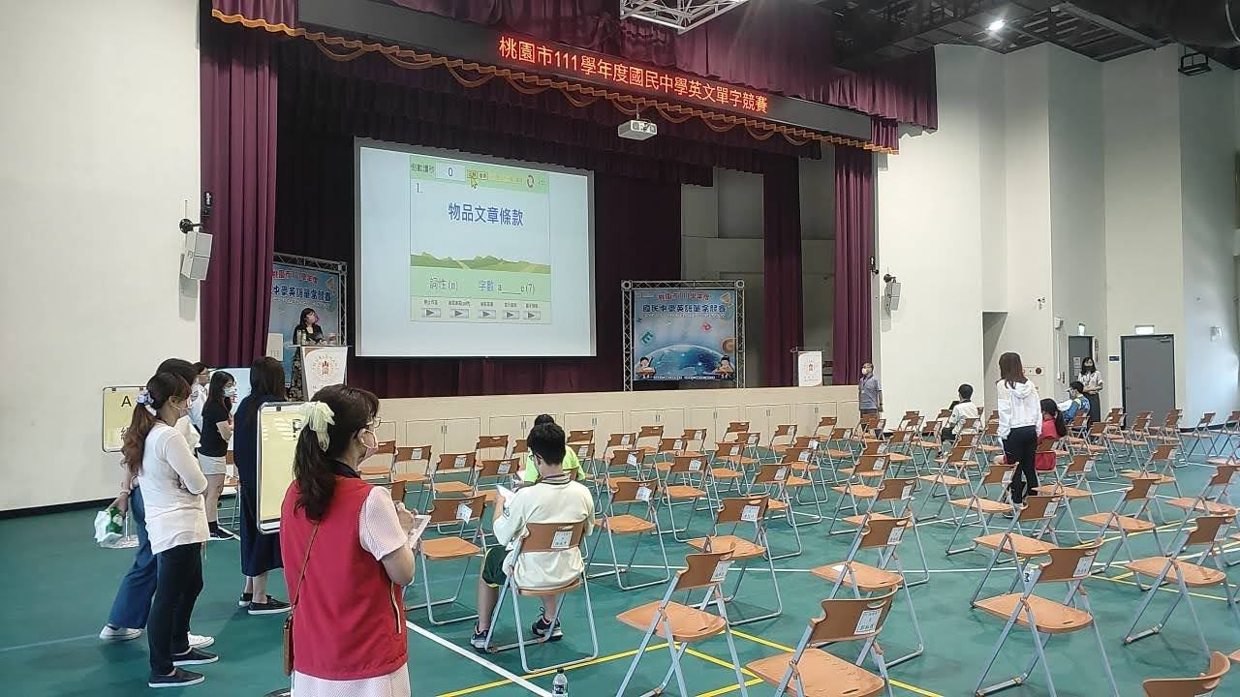
電腦出題，中文、詞性、字母數投影於前方。
資料來源：桃園市立龜山國中https://www.gsjh.tyc.edu.tw/modules/tad_gphotos/index.php?album_sn=50&g2p=6

Slide 18
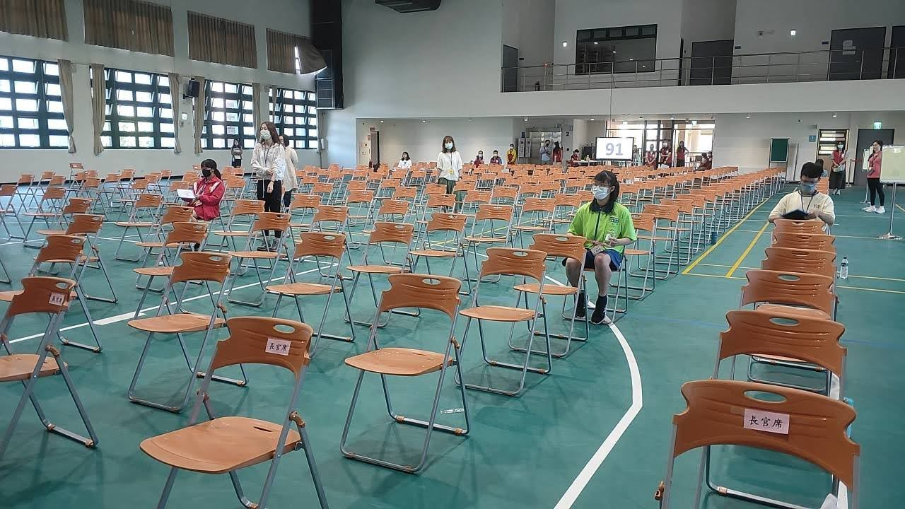
電腦發音兩次，參賽者在白板上作答寫出英文拼字。 後方數字為題號。
資料來源：桃園市立龜山國中https://www.gsjh.tyc.edu.tw/modules/tad_gphotos/index.php?album_sn=50&g2p=6

Slide 19
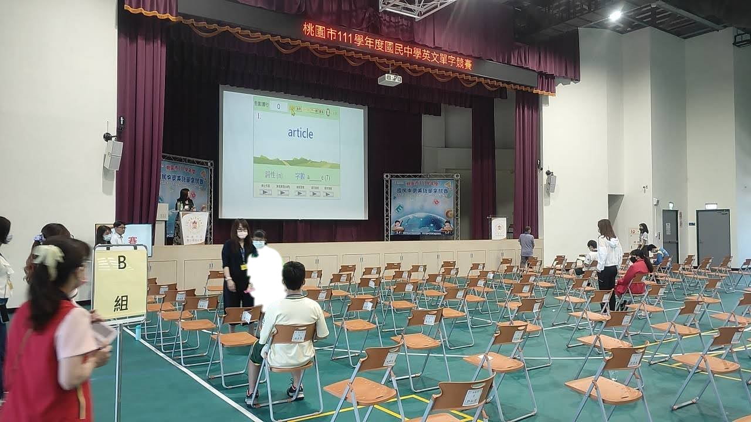
每題作答時間為十秒鐘，鈴響後舉起作答板，答錯一題即遭淘汰。
資料來源：桃園市立龜山國中https://www.gsjh.tyc.edu.tw/modules/tad_gphotos/index.php?album_sn=50&g2p=6

Slide 20
比賽練習網站
桃園市國中英語學習網(練習區→單字比賽體驗版)
https://etlady.url.tw/TYC
青埔國中首頁(國中英語普測暨單字競賽資訊網→進入桃園市國中英語學習網)
https://www.qpjh.tyc.edu.tw/

Slide 21
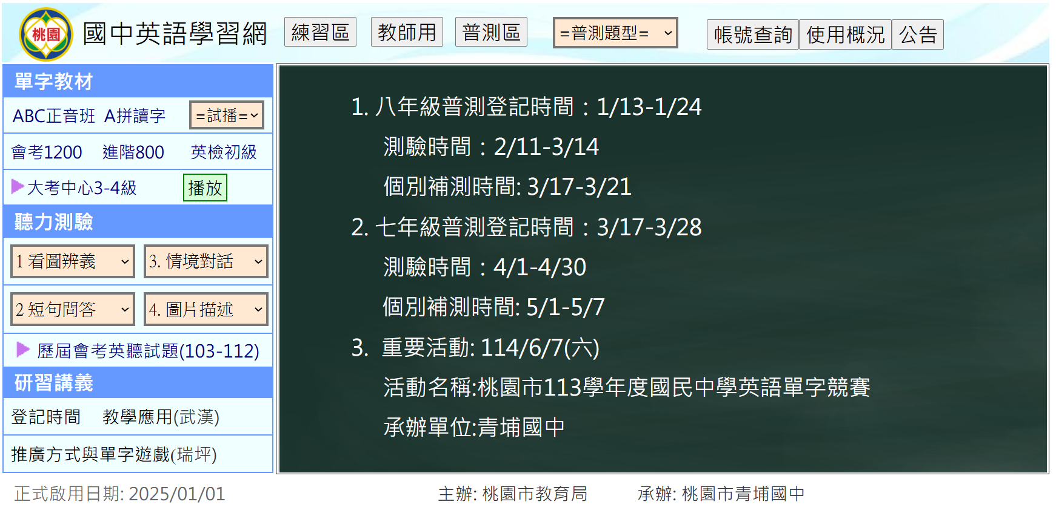
單字比賽體驗版

Slide 22
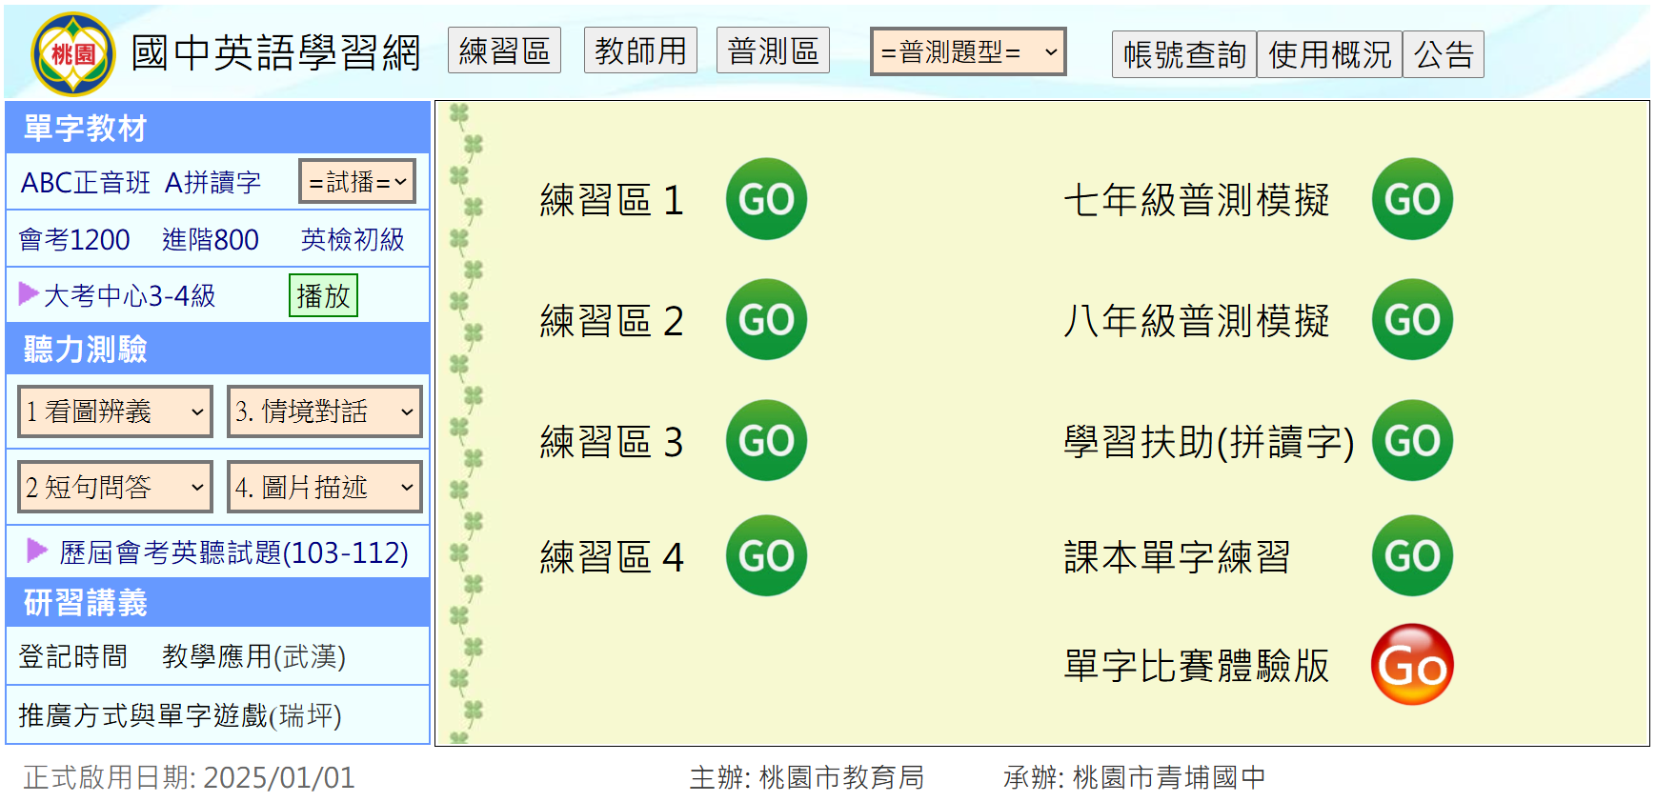
單字比賽體驗版

Slide 23
實際操作示範
單字比賽體驗版

Slide 24
感謝聆聽
相關資訊請參閱青埔國中首頁
→桃園市國中英語普測暨單字競賽資訊網(網站陸續建置中)
聯絡方式：03-2871886 分機218 黃子芸老師、吳麗瑜老師
郵件地址：trqlnt06@qpjh.tyc.edu.tw

